Slide 1



Kbo FA
선수별 FA 금액 예측
디자인공학전공 - 4조
20191043 정민규
20190294 김주환
20190356 김호성
20191019 전민욱
20191182 최재준

Slide 2









CONTENTS 1
CONTENTS 2
CONTENTS 3
CONTENTS 4
CONTENTS 5
주제 선정
배경
목적
데이터
수집
모델 정의
데이터 분석
예측결과
결론 및 제언
결과
한계점
상관관계
데이터 전처리
알고리즘
알고리즘 설계
테스트

Slide 3
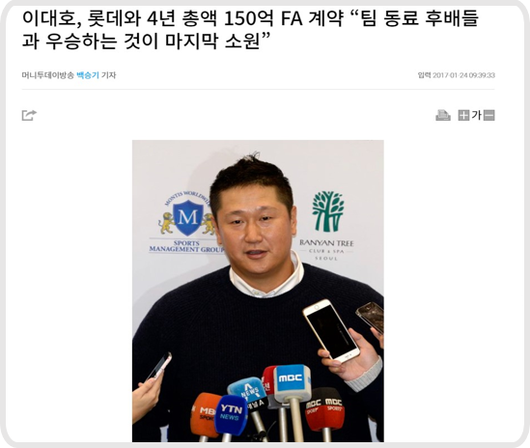

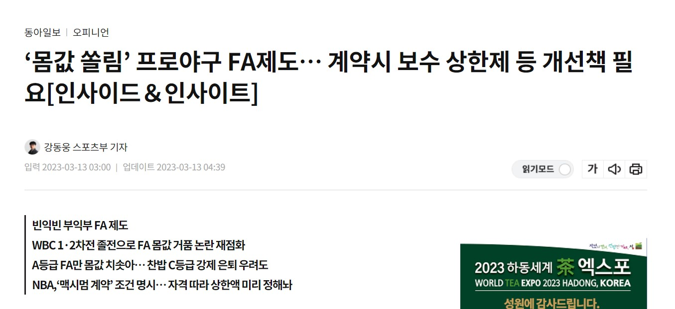
주제 선정 - 배경
“실력에 비해 연봉을 너무 많이 받는 것 아니냐’ 하는 지적이 나온다.”
“배가 너무 불렀어... 대충해도 FA 때 돈 많이 주니까 실력이 안 느는 것 같다.”

Slide 4
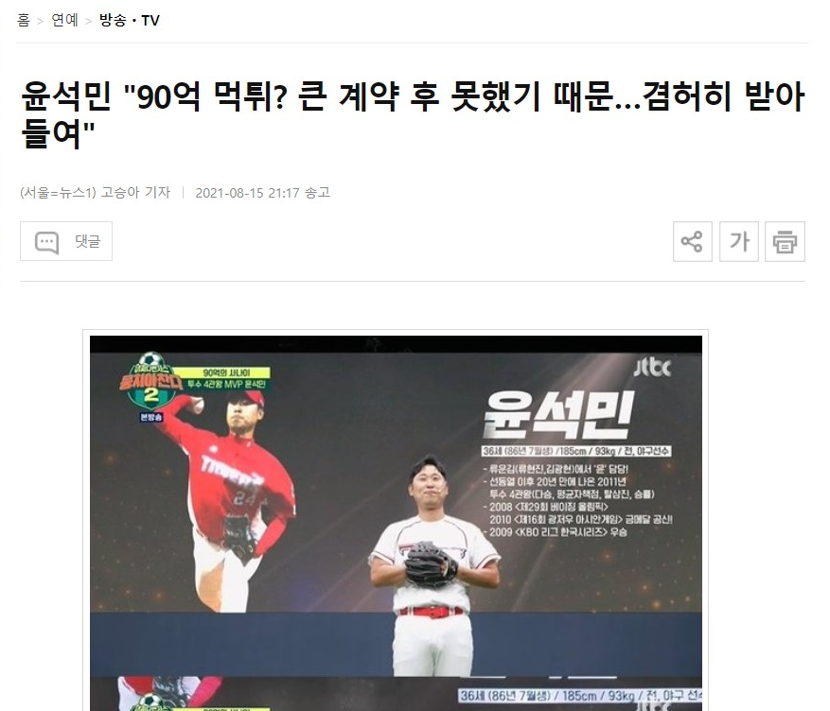
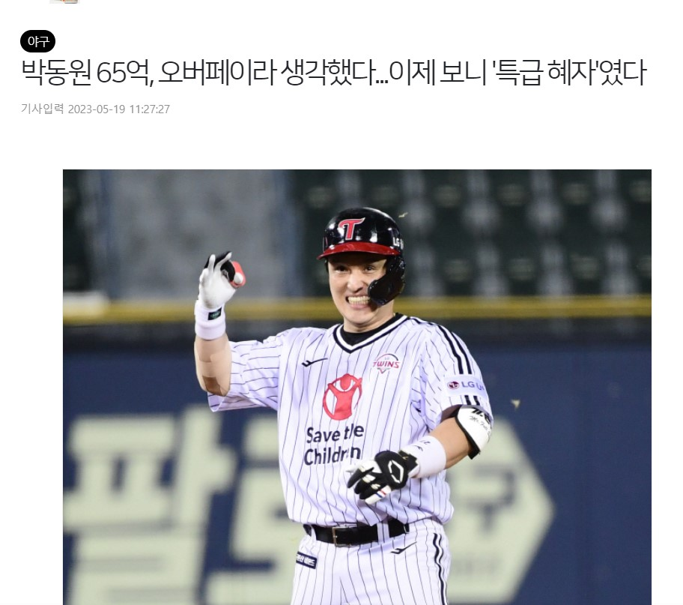
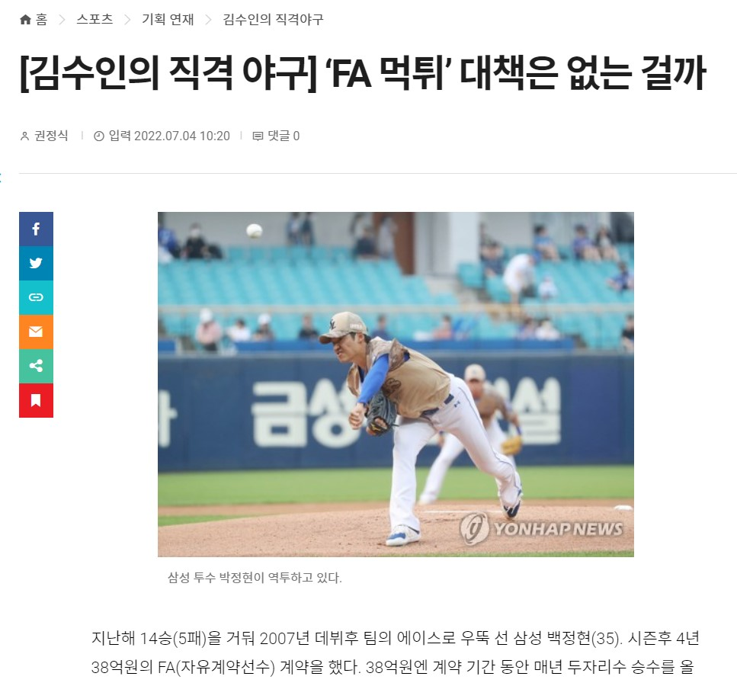

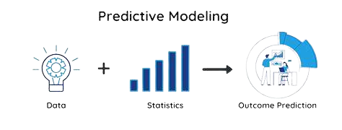
주제 선정 - 목적
Q : Purpose of Model
A : 24년 KBO 선수들의 FA 연봉 예측

Slide 5
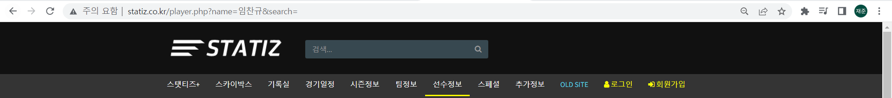
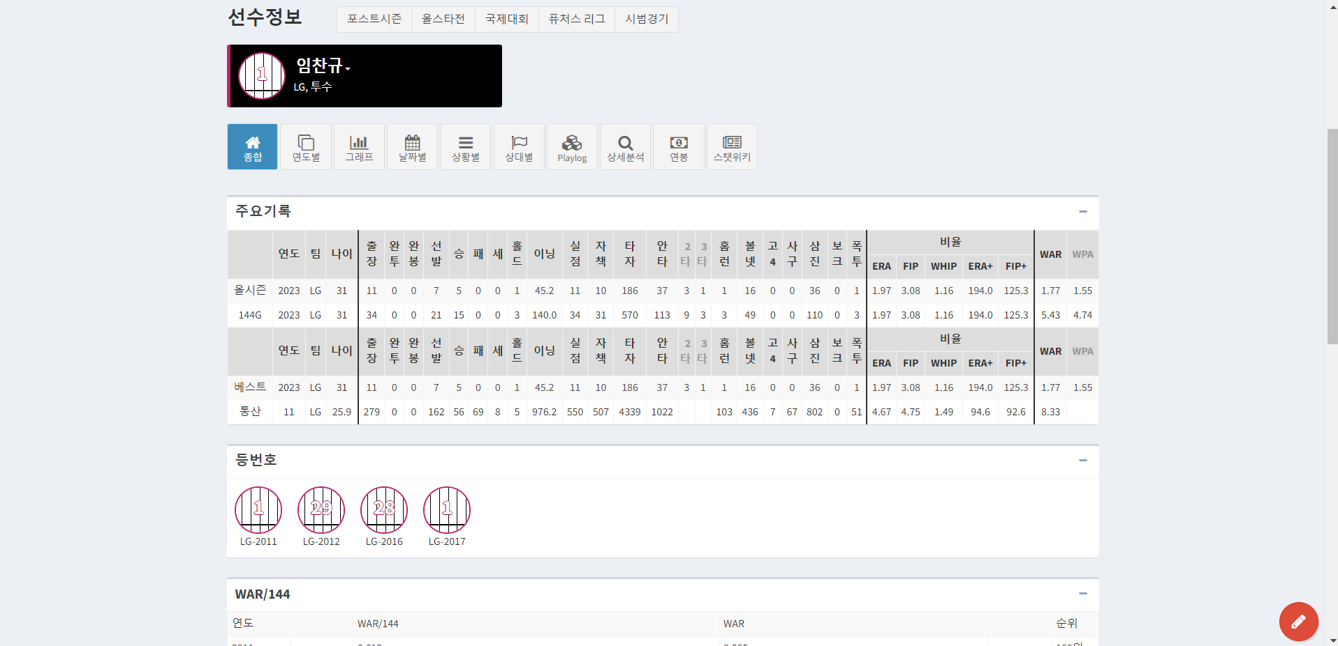
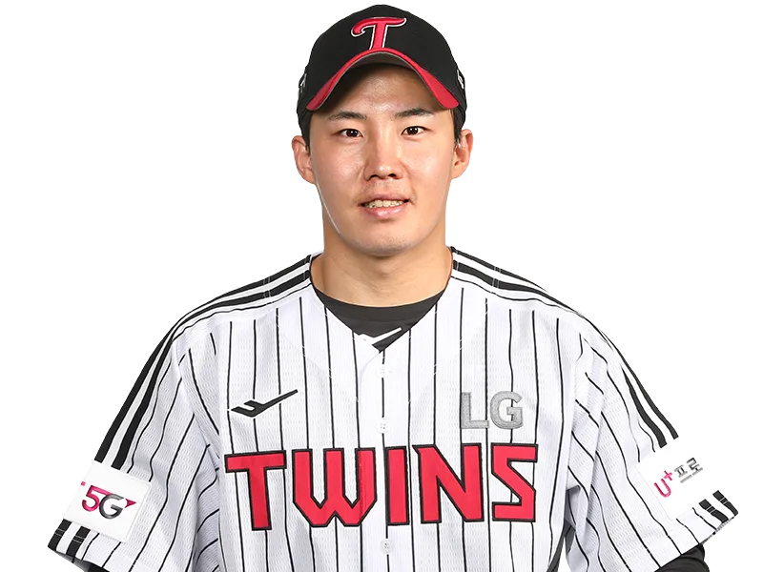
데이터 - 수집
데이터 추출 - STATIZ
- 2014년에 설립된 데이터베이스 및 온라인정보 제공사

Slide 6
데이터 - 수집
＃ 타자 데이터 추출 인자 = 92개
1. '주요'지표 - 타율, 출루율, 장타율, OPS을 포함한 총 48개
2. '확장'지표 - , wOBA, wRC, wRC/27, wRAA, wRC+을 포함한 총 18개
3. '세부'지표 - 파크펙터 조정 wOBA , wRC, wRC/27, wRAA, wRC+을 포함한 총 26개
＃ 투수 데이터 추출 인자 = 72개
1. '주요'기록 - 승, 패, 홀드, 세이브, 이닝, ERA, FIP을 포함한 총 37개
2. '확장'기록 - K/9, BB/9, K/BB, WHIP을 포함한 총 16개
3. '세부'기록 - 파크펙터 조정 ERA, FIP, RA을 포함한 총 19개
＃ 모델 학습에 필요한 데이터
2019~2023년까지 FA권리를 행사한 실제 야구선수(83명) + 비FA계약(7명)을 맺은 총 90명의 기록지표
2019 두산 양의지, LG 박용택을 포함한 15명
2020 기아 안치홍, LG 오지환을 포함한 18명
2021 롯데 이대호, 두산 허경민을 포함한 15명
2022 LG 김현수, NC 나성범을 포함한 15명 + 비FA 삼성 구자욱을 포함한 4명
2023 NC 한현희, LG 유강남을 포함한 20명 + 비FA 롯데 박세웅을 포함한 3명

Slide 7
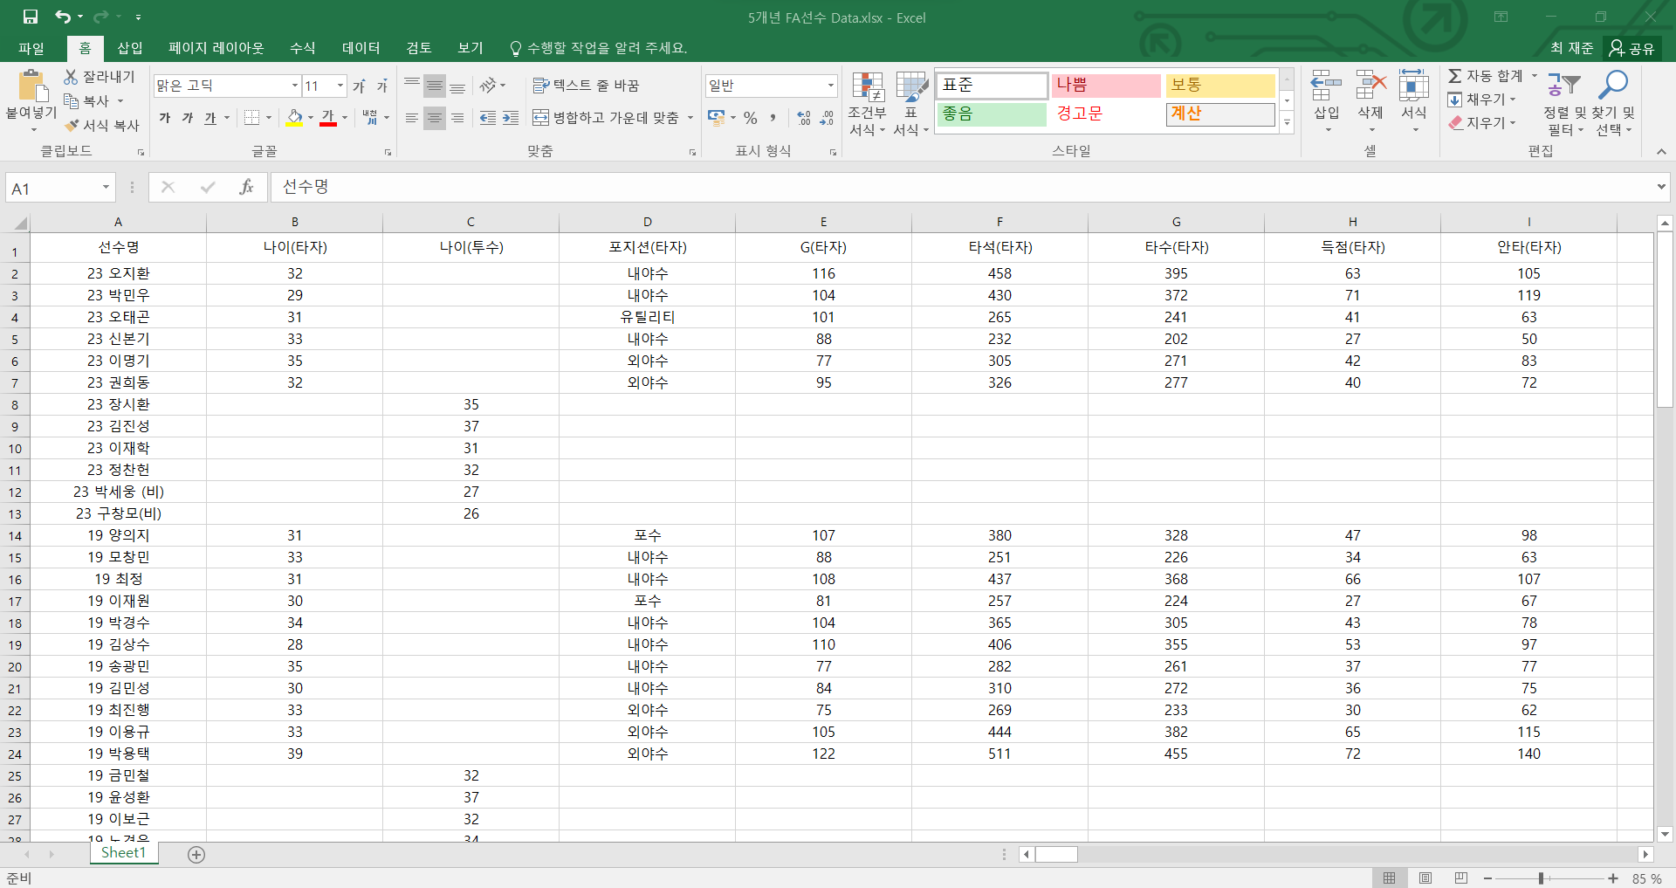
데이터 - 수집
2019~2022년 FA계약 맺은 선수 Data
Data Frame = 90*166

Slide 8
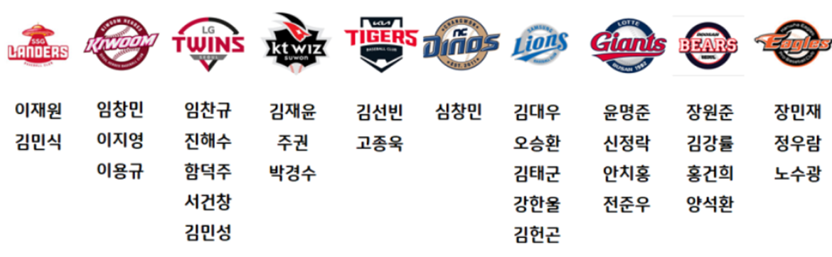
데이터 - 수집
예측할 데이터 추출
2024 구단별 FA 취득 예정 선수명단
2024FA 선수들의 2022년 까지의 기록
+
2024FA 선수들의 2023년 현재까지의 기록을
한 시즌인 144경기를 기준으로 만든 데이터

Slide 9
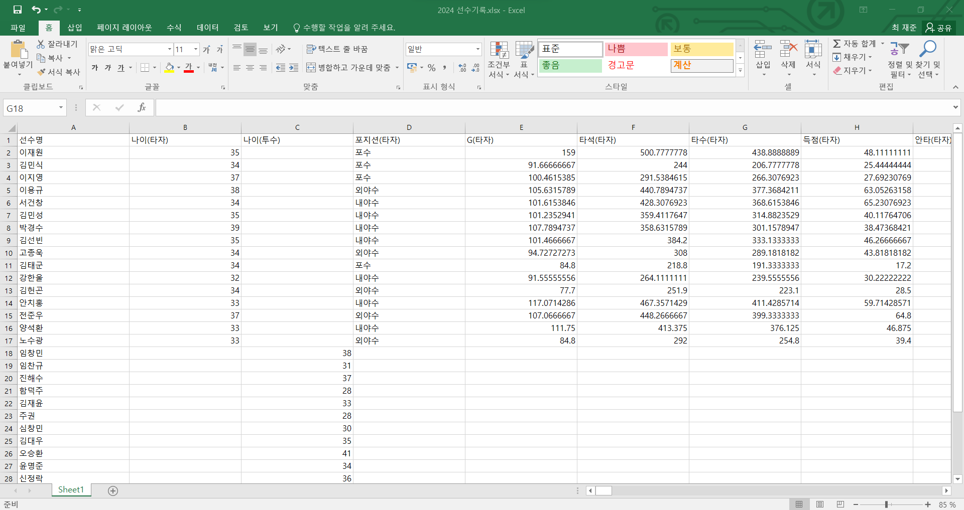
데이터 - 수집
2024년 FA조건을 완성한 선수 Data
Data Frame = 32*166

Slide 10
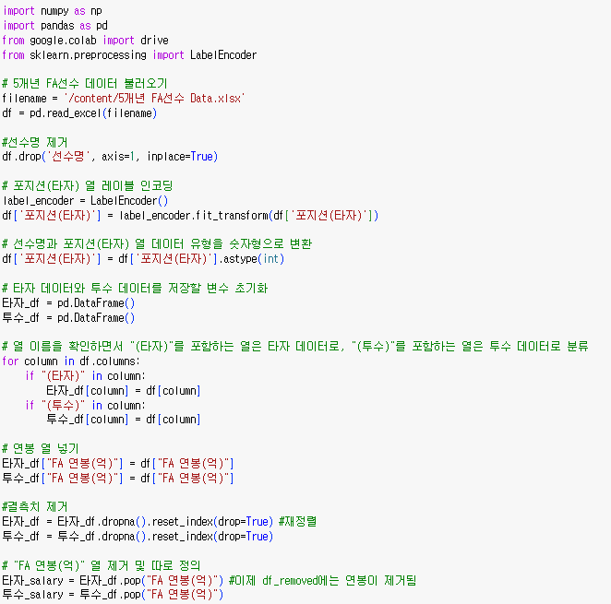
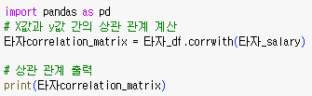
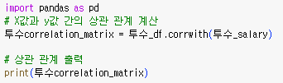
모델 정의 – Correlation(상관관계)
상관계수를 위한 데이터 전처리
타자 X인자, 투수 X인자, 연봉(Y인자) 분리
타자 X인자와 타자 연봉 상관관계
투수 X인자와 투수 연봉 상관관계

Slide 11
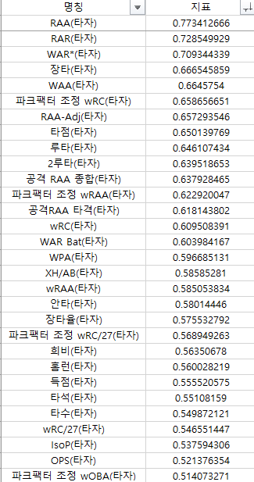
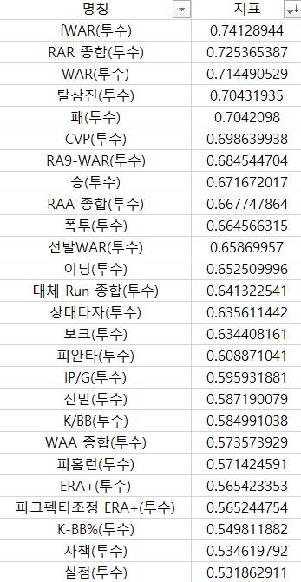
모델 정의 – Correlation(상관관계)
타자 Correlation
투수 Correlation
Correlaion 분석결과
전통적인 기록보다는
세이버매트릭스 관련 지표들이 높은
Correlation을 가지는 것을 볼 수 있다.
세이버매트릭스(sabermetrics)란?
1971년 8월 밥 데이비스가 창시한
SABR라는 모임에서 만들어진
야구를 통계학적/수학적으로 분석하는 방법론

Slide 12
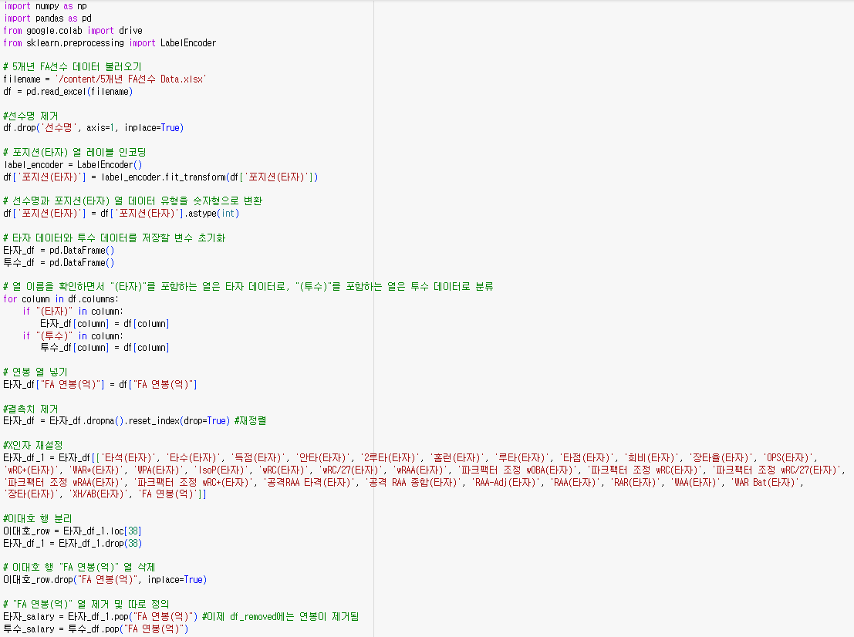
모델 정의 – 데이터 전처리
5개년 데이터를 투타자를 나눠서
데이터를 전처리
모델 학습 시 사용 X인자
상관계수 크기 ≥ 0.5

Slide 13
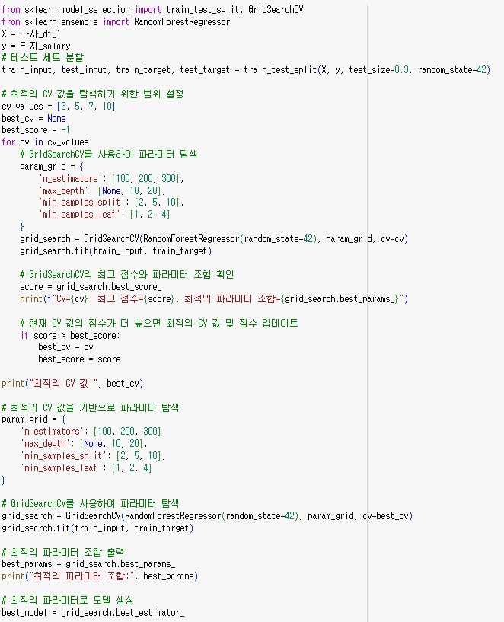
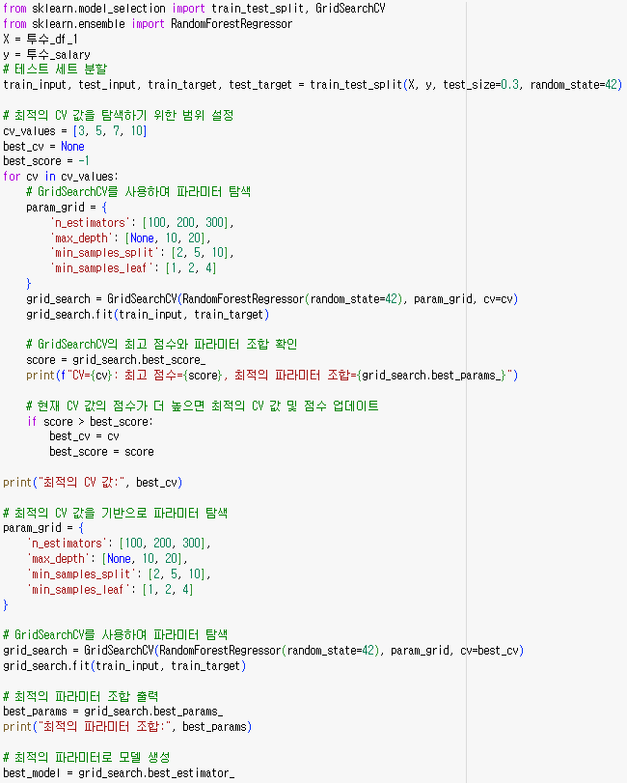
모델 정의 - 알고리즘
타자 모델
투수 모델
사용 알고리즘
RandomForestRegressor
최적의 하이퍼파라미터값
n_estimators
max_depth
min_samples_split
min_samples_leaf
위의 4가지 값을 찾아
모델 생성
파라미터 값을 찾을 때
GridSearchCV 사용

Slide 14
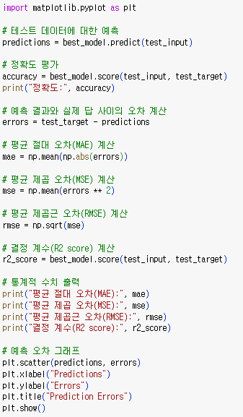
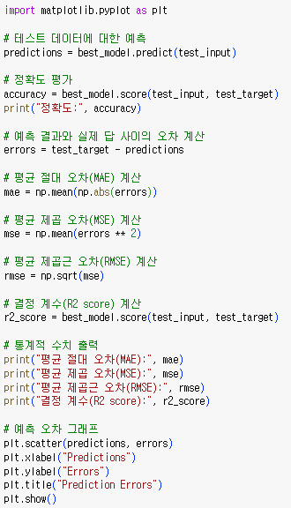
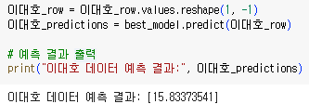
모델 정의 – 알고리즘 설계 & 테스트
타자 모델
투수 모델
모델 테스트
앞에 만든 모델로 이대호 선수 데이터로 실제 계약한 연봉과 예측 연봉이 얼마나 다른지 보여줌
실제 21년도 이대호 선수 기록 데이터 적용
실제 21년도 이대호 선수는 2년 26억 계약했기에
개발한 예측 모델에서는 26/2=13억이 나와야 100% 일치
15.8천만원이 나왔으므로 82.1% 일치

Slide 15
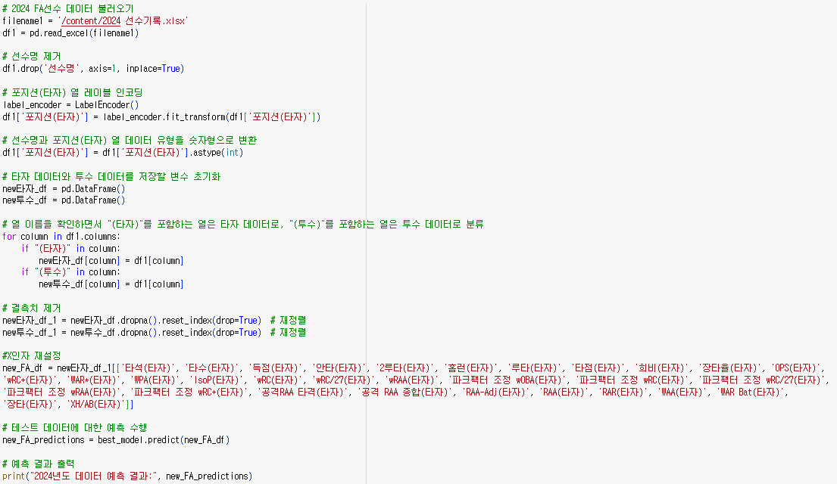
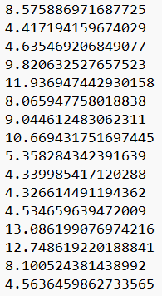
데이터 분석 - 타자
24년 데이터 전처리 후
타자 모델로 24년 타자 FA 선수 금액 예측
타자 총액

Slide 16
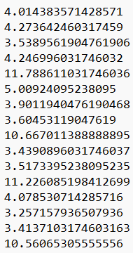
데이터 분석 - 투수
24년 데이터 전처리 후
투수 모델로 24년 투수 FA 선수 금액 예측
투수 총액

Slide 17
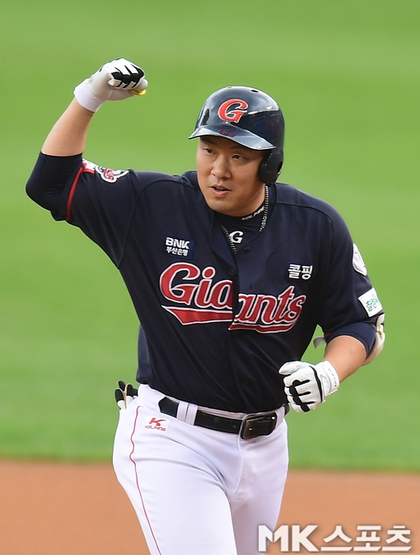
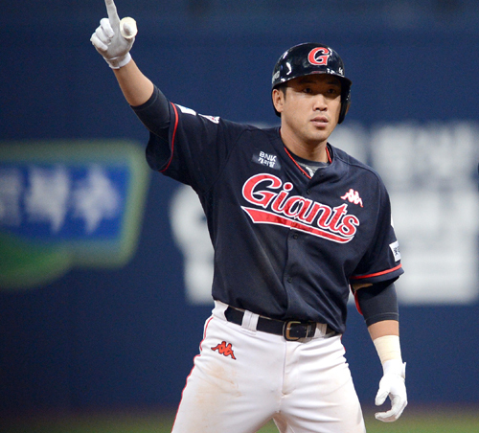
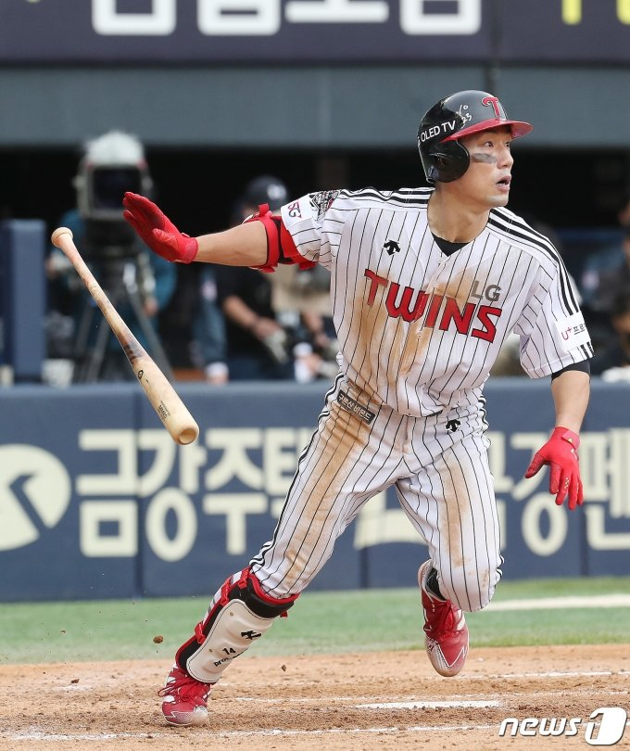
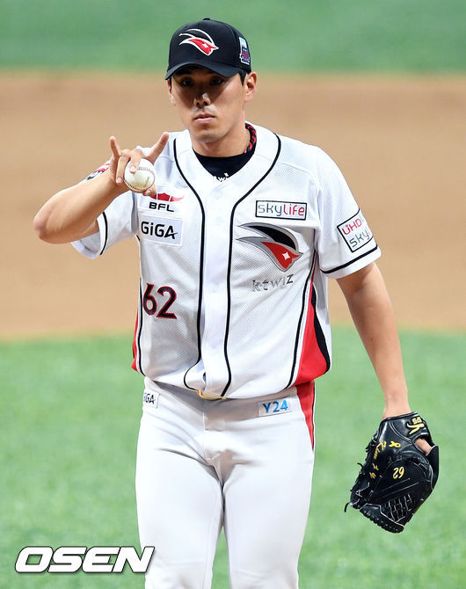
데이터 분석 – 예측결과
모델이 예측하는 2024FA 총액 TOP 4 !
안치홍
현 롯데 자이언츠
내야수
전준우
현 롯데 자이언츠
외야수
서건창
현 LG 트윈스
내야수
김재윤
현 KT 위즈
투수
약 13.1억
약 12.7억
약 11.9억
약 11.8억
4년 52.4억
4년 50.8억
4년 47.6억
4년 47.2억

Slide 18
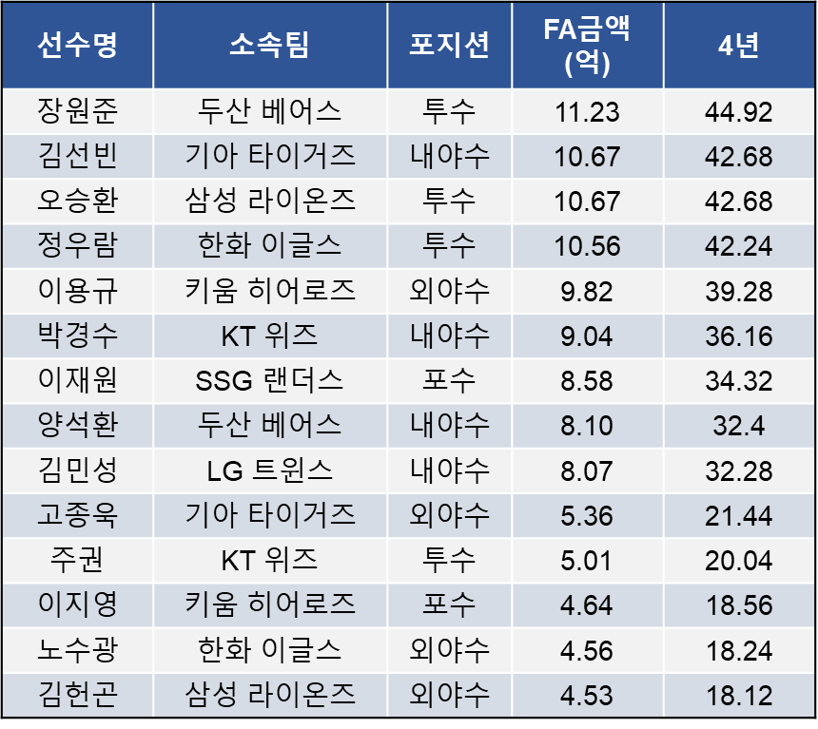
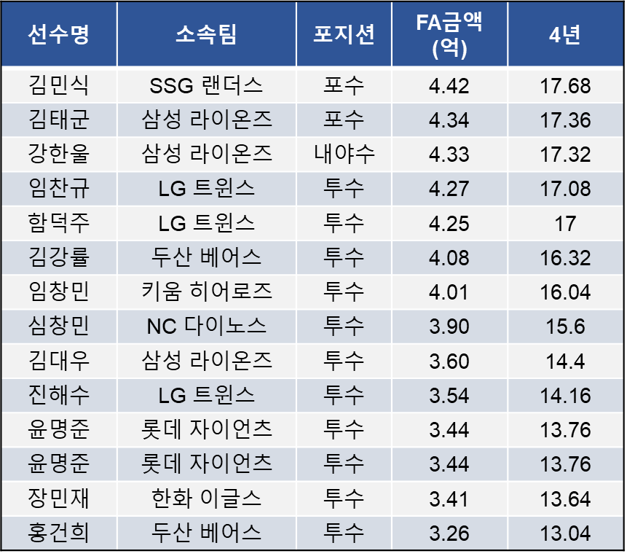
데이터 분석 – 예측 결과
모델이 예측한 2024FA 연봉 순위

Slide 19
결론 및 제언
결과
여러가지 알고리즘 분석을 했을 때, 랜덤포레스트 모델이 가장 정확도가 높은 것을 알 수 있었다.
데이터의 수가 적어서 오차가 크게 나왔다.
한계점
1. 결정계수(R2 Score)값이 타자의 경우에는 약 0.52로 나왔지만 투수의 경우에는 약 0.31로 나와 전체적으로 봤을 때,
1. 좋은 모델이라고 보기에는 어렵다.
2. Correlation 분석에서 세이버매트릭스 지표가 FA금액을 결정하는데 있어 많은 연관성을 가졌다는 점에서
1. 통계적으로 세부적이고 과학적 지표가 효과가 있음을 확인할 수 있었다.
3. 투수의 데이터 수가 타자에 비해서 적었다는 점에서 투수의 모델을 구성하고 분석하는데 있어서 아쉬움이 존재했다.
4. 선수들의 FA금액을 판단하는데 있어서 지표만으로 판단하는 것을 섣부른 판단이라는 것을 알게 되었다.

Slide 20
THANK YOU
HAVE A NICE DAY!

